Slide 1
Conversación
Estudiantes-Investigadores de la Licenciatura en Informática Administrativa del CU de la UAEM Atlacomulco e Investigadores invitados
Fronteras de la
Informática Administrativa,
Construyendo el Futuro
Martes 8 de mayo del 2018
Sala de Audiovisual de la Biblioteca Municipal
Profesor Santiago Velasco Ruiz
Calle José María Morelos colonia Centro, Atlacomulco México.
de las 11 a las 15 hora
Transmisión en vivo por faceboock Iniciativa_lia_unidos_conciencia

Slide 2
Esta conversación es parte del
Foro de Informática Administrativa
IniciativaLIAunidosCon💯🙌🏻
Durante el foro hemos desarrollado ideas sobre Alta Dirección, Informática Administrativa y sobre la situación del área.

Slide 3
Básicamente la idea de la Conversación es crear un tejido, entrelazando tres hilos conductores,
el primero es sobre
Informática Administrativa
El segundo es sobre Alta Dirección
y el tercero es un hilo de Coordinación

Slide 4
Es un espacio sobre
Informática Administrativa y Alta Dirección

Slide 5
Comentarista y Moderador
Fernando Galindo Soria
Informático,
Administrador de Desarrollo Estratégico, Investigador http://www.fgalindosoria.com

Slide 7
Rumbo a la Alta Dirección en Informática Administrativa

Slide 8
Informática
Administración
Informática Administrativa

Slide 10
Soy Informático

Slide 11
INFORMÁTICA
http://www.fgalindosoria.com/informatica/Informatica18/
La Informática es la ciencia que estudia la información y su relación con la materia y la energía,
En los seres vivos, sociedades, computadoras, organizaciones, universos y donde quiera que se presente.
incluyendo: sus fundamentos; paradigmas: de información, sistemas, factores esenciales (materia-energía-información), evolución, mínimo esfuerzo; tecnologías y aplicaciones.

Slide 12
Información en todos lados
Abejas, hormigas
Los Nervios del Gobierno
Sistema Nervioso,
Sistema Endocrino
Sentidos, estructura de las plantas, galaxias,...

Slide 13
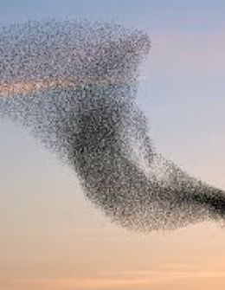
Algunas Áreas de la Informática
Inteligencia y Vida Artificial
Robótica,…
http://www.fgalindosoria.com/informatica/areas/
  Complejidad de Sistemas
  o Sistemas Complejos
http://comunidad.escom.ipn.mx/sistemascomplejos/home.html
Informática
http://www.fgalindosoria.com/informatica/

Slide 14
Alguna áreas de aplicación de la Informática
Entretenimiento
Convivencia
Interacción ubicua
Traigo mi oficina en el celular
Traductores, Internet, Consulta, Mercadotecnia
Herramientas: chat, notas, videófono, cámara, teléfono
herramientas estadísticas,
edición de páginas, imágenes, música, vídeos

Slide 15
Alguna áreas de aplicación de la Informática
Informática Médica
Informática Educativa
Informática Administrativa
Jurismatica
Informática Artística
Música, pintura, escultura, ...
Informática Industrial

Slide 17
Administración del desarrollo y Alta Dirección
Administración

Slide 18
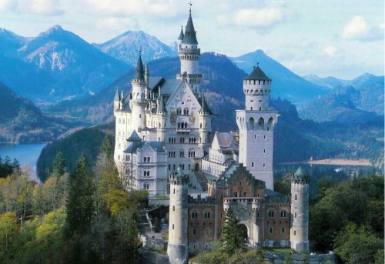
Neuschwanstein Castle, Germany Castillo de Neuschwanstein, Alemania
considerado como el castillo mas hermoso del mundo fue construido por el Rey Luis II de Baviera entre 1866 y 1886 y fue la base del castillo construido por Walt Disney en Disneylandia.
http://www.neuschwanstein.de/
Castillo de Neuschwanstein http://blog.electricbricks.com/es/2010/07/neuschwanstein/
“El rey exigió dos condiciones en su construcción:
primero, que fuera edificado por trabajadores bávaros y con materiales bávaros, sin apenas excepciones, lo que favoreció la creación de una poderosa artesanía en Baviera, que ha hecho de ella uno de los mayores enclaves industriales de Alemania.
Y segundo, que por fuera se asemejase a los castillos de los cuentos de hadas que tanto admiraba en su juventud, mientras que por dentro contuviera todos los avances tecnológicos de la época.” http://es.wikipedia.org/wiki/Neuschwanstein

Slide 19
Tenemos que
Generar la Riqueza
Distribuir la Riqueza
Preservar la Riqueza

Slide 20
Tenemos que
Generar el conocimiento
Distribuir el conocimiento
Preservar el conocimiento
Estamos en la Era de la Información y el conocimiento

Slide 21
Tres planos integrados
Estrategia, Táctica, Ejecución
Alta Dirección
Como construir el futuro
Defino la estrategia
Defino a donde quiero ir
Ejecuto algo concreto
Hago algo no espero
Desarrollo la táctica
el camino para ir de un punto a otro

Slide 22
Establecemos la Estrategia
(Que futuro construimos)

Slide 23
EJECUCIÓN
Ejecuto algo concreto
Hago algo no espero

Slide 25
Informática Administrativa

Slide 26
Desde que estuve en Atlacomulco en Mayo del 2014, hace 4 años
el mundo de la Informática y en particular de la Informática Administrativa
a dado una vuelta
y empieza a dar una segunda vuelta.
La primer ocurrió con el crecimiento exponencial de la Inteligencia Artificial y en particular de los sistemas evolutivos y de los sistemas conscientes del entorno y de las aplicaciones iniciales de la informática Ubicua.

Slide 28
Aplicación de la Informática en la Administración
Aplicación de la TecnoInformática en la Administración incluyendo
    su aplicación como eje del desarrollo de las organizaciones
    la construcción de productos (que es uno de los grandes negocios en el mundo),
Visualición de las organizaciones como sistemas informáticos

Slide 29
TecnoInformática
programador IBM
Computadoras
PC
tecnología de la información
tecnología de la información y las
comunicaciones (TICs)
Desarrollo de aplicaciones móviles
internet de las cosas
???

Slide 30
la TecnoInformática
como eje del desarrollo
de las organizaciones

Slide 31
En que se esta aplicando la TecnoInformática en las organizaciones??

Slide 32
En que se esta aplicando la TecnoInformática en las organizaciones??
Mercadotecnia e IA
Empresas virtuales
Nube
Bots en atención al público
Bit Data en toma de decisiones
inteligencia de negocios
Diseño de estrategias
Finanzas y bancos, flujo de dinero,
modelos de inversión, bolsa, fractales
B2B

Slide 33
La informática y los informáticos están transformando completamente las organizaciones, sociedades y países

Slide 34
Cambio radical en el modelo de las organizaciones
cambio radical de cómo funcionan y que hacen las organizaciones
Waze
https://www.waze.com/es/
Google Maps para móviles
https://latam.googleblog.com/2012/09/ayuden-reunir-datos-sobre-el-transito.html
http://www.google.com.ar/intl/es-419/mobile/maps/
Amazon tiene un sistema evolutivo consciente del entorno impresionante, que a partir de la interacción con los usuarios orienta y personaliza los perfiles de consumo de la gente
https://aws.amazon.com/es/machine-learning/what-is-ai/
https://hipertextual.com/2017/08/amazon-ia-moda
y según algunos es la causa de que Amazon empiece a liderar el mercado de ventas.

Slide 35
Cambio radical en el modelo de las organizaciones
La empresa de hotelería mas grande del mundo no tiene hoteles
Uber es la empresa mas grande de taxis y no tiene taxis. Lo que tiene es un sistema de administración impresionante.

Slide 36
Cambio radical en el modelo de las organizaciones
construcción y desarrollo de nuevos tipos de organizaciones

Slide 37
Impacto en las áreas sustantivas
Prácticamente todas las grandes empresas del mundo
tienen como un componente integrado a sus funciones sustantivas
o sea las funciones que dan de comer a la empresa
a sistemas informáticos impresionantes que se basan principalmente en la ubicuidad y la I.A. integradas

Slide 38
Apoyo en el desarrollo de nuevos productos e industrias
Desarrollo de un stellarator, un campo magnetico para mantener plasma caliente encerrado.
Diseño de antenas
Diseño de un avión
Qué es TensorFlow: La librería de inteligencia artificial de Google
https://www.youtube.com/watch?v=facSt_45Yyk
Minuto 10 a 16

Slide 40
Construcción de productos
de TecnoInformática
uno de los grandes negocios en el mundo, que esta propiciando el desarrollo de los países mas avanzados del mundo

Slide 41
Titanes de la Inteligencia Artificial: El Futuro de Ayer Hoy - José Elias (eliax.com) | GeneXus GX27
https://www.youtube.com/watch?v=ed-cWW31Wl4
Min. 0:58
La nación que lidere en I.A. será la Nación que gobierne al mundo
Vladimir Putin Presidente de Rusia
Min. 1:47 - 3:06
{Como caen y suben imperios...}
.En el 2016 la administración de Obama publico 3 reportes con una clara conclusión. .Invertir en IA es de interes estratégico y urgente a escala nacional, a nivel militar de inteligencia y social.
.En el 2017 el gobierno Chino “toma prestado” el reporte y lo re-publica como su “Plan de Desarrollo para la Próxima Generación de IA”
.En el 2017 la administración Trump recorta el presupuesto de la NSF a solo US$175M
.China por su parte esta invirtiendo US$150,000M
.Y en tecnología hay un paralelo

Slide 42
California ahora es la quinta economía más grande del mundo, superando a Reino Unido
The Associated Press . 5 de Mayo del 2018
“La enorme inmensidad de la economía de California, hogar de casi 40 millones de personas. Está compuesto por un próspero sector tecnológico en Silicon Valley, la capital mundial del entretenimiento en Hollywood y la ensaladera de la nación en el corazón agrícola del Valle Central”
https://mundohispanico.com/dinero/california-es-quinta-economia-mas-grande-del-mundo

Slide 44
Desarrollo de productos de
Tecnoinformática
Ver lo que se ha desarrollado

Slide 45
representó los registros y todos sus campos como oraciones de un lenguaje, donde describió las características de los campo.
Sistema validador de datos
Guillermina Pérez Salas 1975
Sistema Evolutivo Generador de Nominas Federales
Juan Martín González Vázquez 1983
Migradores Automáticos
Christian Zempoaltecatl Ibarra Principios 80´s

Slide 46
Migradores, Convertidores de archivos, Recodificadores, Simuladores, Recuperadores de información, etc.,
Automáticos
Con la explosión de nuevos dispositivos como teléfonos inteligentes, tables, y dispositivos integrados a las cosas (carros, televisiones, refrigeradores, etc,) y en general de la informática ubicua y con la presencia cada vez mayor de archivos, programas y aplicaciones que ya no son compatibles con las tecnologías que están surgiendo, es cada vez mas necesario desarrollar herramientas que permitan migrar entre múltiples plataformas y sistemas operativos, es ahí donde surge cada vez mas la necesidad de contar con productos que permitan migrar en forma automática.

Slide 47
Cada vez existe mas información que se esta quedando obsoleta y que requiere migrar de plataformas antiguas a las nuevas arquitecturas,
por ejemplo archivos escritos en algún procesador de textos que ya no es comercial o código escrito para algún lenguaje o versión de lenguaje que ya quedo obsoleto
Prácticamente no existen en el mundo herramientas que permitan recuperar toda la información que se esta perdiendo y que esta impactando fuertemente en las organizaciones,
lo cual crea un nicho de mercado impresionante para nuevos productos que en general son fáciles de desarrollar,
UN NICHO NO CUBIERTO

Slide 48
Inversión 1 -> Ganancia 1 a 10
Cuatro Niveles de Empresas
1.- Servicios, sistemas, aplicaciones, consultorias,...
2.- Productos
Inversión 1 -> Ganancia 10 a 1000
La idea es llegar a millones de copias
3.- Plataformas
Inversión 1 -> Ganancia 100 a 10,000
4.- Base
Inversión 1 -> Ganancia 1000 a ....

Slide 49
Cuatro Niveles de Empresas
1.- Servicios, sistemas, aplicaciones, consultorias,...
2.- Productos
3.- Plataformas
4.- Base

Slide 50
Con la
Plataforma
se pueden desarrollar múltiples productos, herramienta, sistemas y aplicaciones.
…..
Con el
Producto
Producto
Producto
…..
Producto
se pueden desarrollar múltiples sistemas o aplicaciones
…..
Sistema o Aplicación
Sistema o Aplicación
Sistema o Aplicación
…..

Slide 51
Generadores de Programas
Generadores de Sistemas
Vicente López Trueba Finales 70´s
Generador de Programas
Fernando Galindo Soria 1975

Slide 53
Desarrollo de productos de
Tecnoinformática
Ver lo que se está desarrollando en el área que es impresionante

Slide 54
Cuando estamos tecleando un documento, por ejemplo, en Whatsapp, le estamos diciendo a los aparatos que palabras usamos, de tal forma que después de algún tiempo de escribir, la maquina ya no nos corrige tanto y aún más, nos propone lo que puede seguir. En forma transparente al usuario, el sistema va evolucionando e integrando nuevas palabras.
Las herramientas que hacen eso son los sistemas evolutivos (s ev.), que se transforman a partir de su interacción con los usuarios y el ambiente para resolver los problemas.
Estamos rodeados de estas herramientas, por ejemplo, en la detección de cosas que nos gustan en YouTube, en los buscadores, diagnóstico de enfermedades, detección bancaria de problemas con las tarjetas, la selección de rutas en los autos, etc. Ya están y son parte de nuestra vida.

Slide 55
Por los flujos de información el Sistema Evolutivo se transforma y transforma la realidad
Imagen de la Realidad
Realidad
Flujos de Información
Flujos de Información
Realidad
Sistema
Evolutivo
El sistema permanentemente esta percibiendo la realidad,
construyendo su imagen de la realidad,
transformándose a partir de esa percepción
y transformando su realidad

Slide 56
Sistemas Conscientes de su entorno
Perciben su entorno,
Imagen del entorno
Imagen del entorno
A[R]
A[R]
construyen su imagen del entorno
Entorno
A
R
Entorno
A
R
A
R
A
R
DEBERÍAN Percibir que Perciben su entorno
A percibe su entorno R
A
R
A construye su imagen del entorno R, A[R]
A DEBERÍA Percibir que Percibe su entorno

Slide 57
Rumbo a los Sistemas Conscientes de su entorno
Sistemas que interactúan con el entorno
Perciben su entorno,
crean una imagen del entorno,
mantienen la imagen actualizada
y la utilizan para interactuar y modificar el entorno
Imagen del entorno
A[R]
Entorno
A
R
A
R

Slide 58
Sophia
Sophia es un robot humanoide desarrollado por la compañía, con sede en Hong Kong, Hanson Robótics.
Ha sido diseñada para aprender y adaptarse al comportamiento humano y trabajar con humanos, y ha sido entrevistada por todo el mundo.
Sophia en octubre 2017, se convirtió en una ciudadana saudí, siendo así el primer robot con ciudadanía de un país.
Sophia Wikipedia 20180318
https://es.wikipedia.org/wiki/Sophia_(robot)

Slide 59
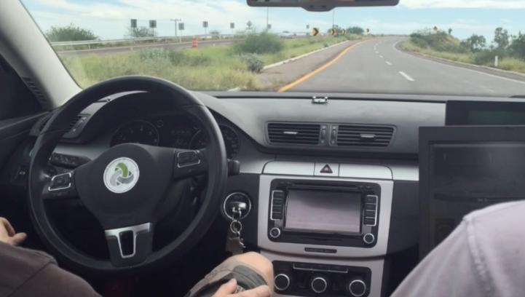
Auto "inteligente" recorre mil 700 kilómetros en carreteras mexicanas
La Jornada, Ciudad de México, 20 de octubre de 2015. El vehículo AutoNOMOS, recorrió cuatro estados de la República. https://www.youtube.com/watch?v=ijx3YtNROPU
Raúl Rojas González Freie Universität Berlin (Universidad Libre de Berlín)
http://dcis.inf.fu-berlin.de/rojas/ Autonomous Cars from Berlin

Slide 60
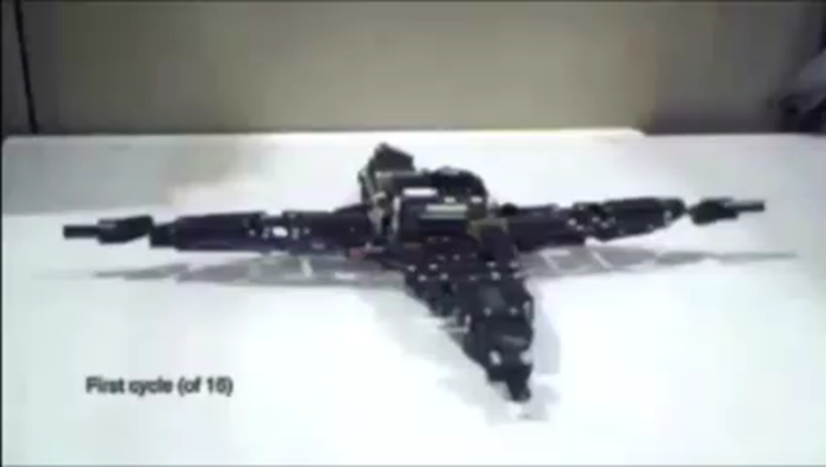
robot generando modelos virtuales de si mismo
https://www.youtube.com/watch?v=aFfyo6IdyAI

Slide 61
Inteligencia Artificial y Ubicuidad
Multiples mecanismos de Interacción con el entorno
Sistemas Evolutivos, Afectivos y Conscientes

Slide 63
Desarrollo de productos de
Tecnoinformática
Visualizar lo que viene,
que es más impresionante

Slide 64
Algunas áreas Frontera
blockchain
peer to peer
Migrar de arquitecturas de redes centralizadas o jerárquicas a arquitecturas distribuidas o ubicuas

Slide 65
Transmisión y recepción de señales del cerebro
Ubicuidad
Sistemas Conscientes

Slide 66
Android Things, la nueva opción de Google para electrodomésticos
Expansion, Lunes, 7 de mayo de 2018
https://expansion.mx/tecnologia/2018/05/07/android-things-la-nueva-opcion-de-google-para-electrodomesticos

Slide 67
Leer la mente por medio de una máquina en tiempo real, ya es una realidad en EE.UU.
Científicos elaboraron una interfaz cerebro-computadora con un 90% de precisión al descifrar las ideas no pronunciadas en voz alta.
Publicado: 1 abr 2018
https://actualidad.rt.com/actualidad/267169-leer-mente-maquina-realidad-interfaz

Slide 68
Un buen lugar para desarrollar es en la frontera de las área y en la intersección entre áreas
Frontera
Crecimiento
Moda
Si se trabaja sobre lo que esta de moda
cuando se logra dominio ya no es relevante
Si queremos ser realmente competitivos,
tenemos que empezar a trabajar ya,
antes de que se ponga de moda

Slide 70
Desarrollo de productos de
Tecnoinformática
Tratar de visualizar lo que está más allá de la frontera, que es donde vale la pena estar

Slide 71
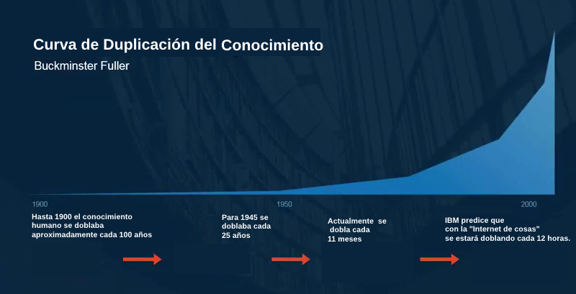
Tendencias |Hacia dónde vamos
"A la larga, la única ventaja competitiva sustentable es la habilidad que su organización tiene para aprender más rápido que su competencia." Peter Senge.
“La más importante razón por la cual las compañías fracasan es porque invierten en lo que es en lugar de en lo que puede o va a ser”. Gary Hamel
Estamos entrando en un mundo donde las variables importantes que rigen la efectividad son: velocidad, incertidumbre, complejidad y ambigüedad.
https://ttiicc.com/productos/17-google-erp

Slide 72
Para despertar un poco las siguientes vueltas les comento algunos de los siguientes pasos
millones de CPU interconectados sustituyendo a los sistemas centralizados
plataformas con múltiples personas e IAs y robots interactuando en forma asincrona y permanente

Slide 73
Una copia digital del cerebro podría lograr la inmortalidad
.... su cerebro quedaría vitrificado para que, eventualmente, se pueda reconstruir su conectoma, es decir un mapa de las conexiones entre las neuronas del cerebro. Con esa información luego se crearía una simulación computacional con la cual el paciente (o más bien su mente) volvería a la vida pero solo en formato digital.
.....
Qué es un conectoma
Un conectoma es un mapa de las conexiones entre las neuronas del cerebro. Esto podría ser la base para recrear la conciencia de una persona
http://www.paginasiete.bo/miradas/2018/3/19/una-copia-digital-del-cerebro-podria-lograr-la-inmortalidad-173611.html

Slide 74
Yo no sigo a nadie
porque si me pongo a tratar de seguir a los que ya lo hicieron, cuando lleguemos donde están ahora, ellos ya van ha estar en otro lado
muchas empresas como Google e IBM ya están promoviendo sus herramientas de IA, como productos prácticamente llave en mano y como cajas negras.
Es por eso que debemos involucrarnos al menos en la siguiente vuelta y si se puede 2 vueltas adelante.
desarrollo mas allá de la frontera del conocimiento

Slide 76
visualizar a las organizaciones como sistemas informáticos
acostumbrarnos a ver información en todos lados

Slide 77
SO
Uso de un SO
Construcción del SO de una computadora
Moderación de un SO
Construcción de SO de múltiples productos
Juegos, manejo de múltiples objetos concurrentemente por ejemplo en animaciones, procesos de un robot,...
Aplicaciones en la vida cotidiana
Construcción de SO para administrar organizaciones o procesos productivos.
Ejemplo de como se administra el paso de carros en las esquinas
Administración de prioridades en la cola de un banco
Ver a las Organizaciones como Sistemas Operativos
Aplicación de los Modelos Matemáticos de los Sistemas Operativos
Teoría de colas para modela los procesos administrativos en una oficina

Slide 78
organizaciones virtuales
En contra de lo que se cree las organizaciones virtuales no son necesariamente organizaciones en internet, aunque es una de las formas naturales de construirlas
Existen empresas que no tienen fabricas propias, todos sus productos son maquilados, tampoco tienen tiendas propias, todo lo distribuyen mediante franquicias, son empresas que mueven miles de millones de dólares, pero que tiene una infraestructura propia muy pequeña.
Organizaciones Académicas del Tercer Milenio
http://www.fgalindosoria.com/alta_direccion/organizaciones_3m/academicas/organizacionesacademicas3m.pdf

Slide 79
Evolución
la evolución, el crecimiento,
la vida, el aprendizaje, el pensamiento,
la transformación de nuestra imagen de la realidad,
los procesos de descomposición,
el desarrollo y transformación de las empresas, sociedades, organizaciones, países, galaxias y universos, etc.,
son manifestaciones de un mismo proceso general de transformación o cambio,
y que existen reglas y propiedades generales que se aplican a las diferentes manifestaciones particulares.
Por facilidad al concepto general lo denominaremos Evolución, aunque lo podríamos llamar de muchas otras formas, como cambio o transformación. O sea que, cuando nos refiramos a la evolución no nos estaremos refiriendo al concepto particular que tiene asociado, sino al concepto general con el cual integra y representa a todas las manifestaciones particulares.
http://www.fgalindosoria.com/eac/evolucion/evolucion/evolucion.pdf

Slide 80
Programación
Secuencia de pasos para resolver un problema
En Computación
En Administración
En Educación

Slide 81
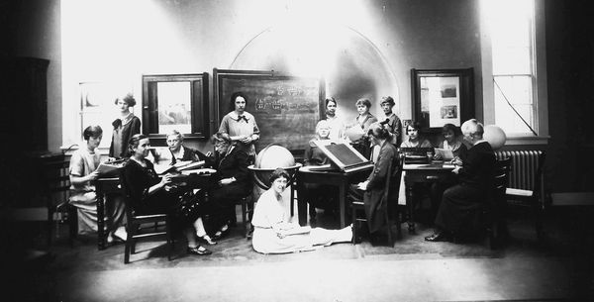
Las primeras computadoras no usaban computadoras
Las computadoras de Harvard (o el harén “astronómico” de Pickering)
Publicado en Francis (th)E mule Science's News, 9 septiembre 2008
Interesante artículo el de Sue Nelson, “The Harvard computers,” Nature 455, 36-37 ( 4 September 2008 ), sobre la época en la que las computadoras no eran máquinas sino mujeres. La foto, tomada en el Observatorio Harvard en Cambridge, Massachusetts, cerca de 1890, muestra 8 mujeres vistiendo trajes de estilo victoriano que están calculando, son “computadoras humanas” (término usado desde principios de los 1700s), miembros del así llamado “harén de Pickering”. Estas mujeres están analizando fotografías del firmamento, catalogando estrellas
https://francisthemulenews.wordpress.com/2008/09/09/las-computadoras-de-harvard-o-el-haren-astronomico-de-pickering/
Algunas de las 'computadoras' del Observatorio de Harvard en 1925. Imagen: Cortesía de Harvard Univ. Archive
History: Women who read the stars
Sue Nelson
https://www.nature.com/articles/539491a?WT.ec_id=NATURE-20161124&spMailingID=52835365&spUserID=MjA1NzcwMjE4MQS2&spJobID=1047036490&spReportId=MTA0NzAzNjQ5MAS2

Slide 83
Desarrollo estratégico de la
Informática Administrativa,
Mediante el planteamiento de estrategias
y ejecución de acciones que nos permitan competir en el área
M. en I. Elizabeth Evangelista Nava

Slide 84
Algunos Ejes Académicos
Que se necesita saber para desarrollar la Informática Administrativa

Slide 85
Algunos Ejes académicos
Informática
Administración
    Administración del Desarrollo
    Alta Dirección
Matemáticas

Slide 86
Algunos Ejes académicos
Construcción de Hardware
Programación de software
IA reconocimiento de patrones, imagen de la realidad
Ubicuidad
mecanismos interactivos
Sistemas Distribuidos y Asincronos

Slide 87
Planteamiento de Estrategias
en Informática Administrativa

Slide 88
Ejecución
en Informática Administrativa

Slide 90
Cierre
Que se esta haciendo
Estrategias
acuerdos
conclusiones
que sigue (NEXT)
SEGUIMOS en el
Foro IniciativaLIAunidosCon💯🙌🏻
un espacio de Alta Dirección en Informática Administrativa
Fernando Galindo Soria
fgalindo@ipn.mx

